Slide 1




第6章 储能元件
本章重点
6.1
电容元件
6.2
电感元件
6.3
电容、电感元件的串联与并联
首 页

Slide 2
重点：
1. 电容元件的特性
2. 电感元件的特性
3. 电容、电感的串并联等效
返 回

Slide 3


6.1 电容元件
在外电源作用下，正负电极上分别带上等量异号电荷，撤去电源，电极上的电荷仍可长久地聚集下去，是一种储存电能的部件。
电容器
_
+ q
ε
q
U
注意
电导体由绝缘材料分开就可以产生电容。
返 回
上 页
下 页

Slide 4
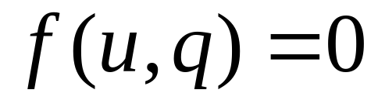

1. 定义
储存电能的两端元件。任何时刻其储存的电荷 q 与其两端的电压 u能用q～u 平面上的一条曲线来描述。
电容元件
q
u
库伏
特性
o
返 回
上 页
下 页

Slide 5
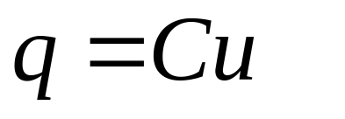
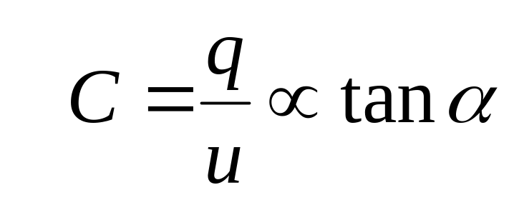
2.线性时不变电容元件
任何时刻，电容元件极板上的电荷q与电压 u 成正比。q∼u 特性曲线是过原点的直线。
电容器的电容
q
α
o
u
返 回
上 页
下 页

Slide 6
C
电路符号
+q
-q
＋
－
u
单位
F (法拉), 常用μF，pF等表示。
1F=10⁶ μF
1 μF =10⁶pF
返 回
上 页
下 页

Slide 7
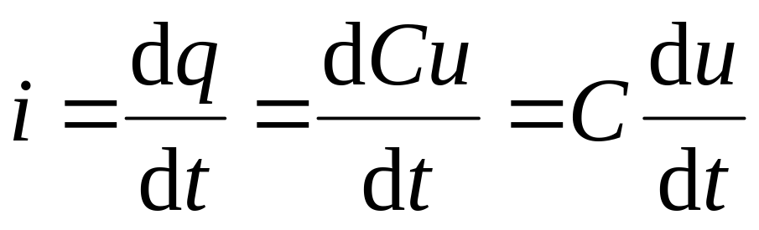
3. 电容的电压⎯电流关系
C
电容元件VCR的微分形式
i
＋
－
u
u、i 取关联参考方向
返 回
上 页
下 页

Slide 8
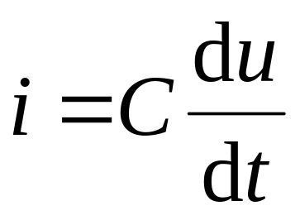
C
+q
-q
＋
－
u
表明
某一时刻电容电流 i 的大小取决于电容电压 u 的变化率,而与该时刻电压 u 的大小无关。电容是动态元件；
当 u 为常数(直流)时，i =0。电容相当于开路，电容有隔断直流作用；
返 回
上 页
下 页

Slide 9
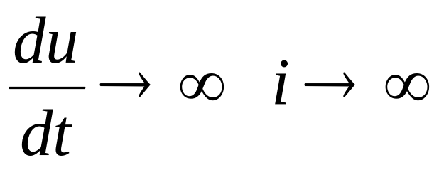
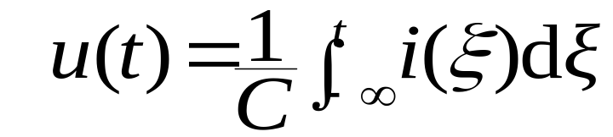
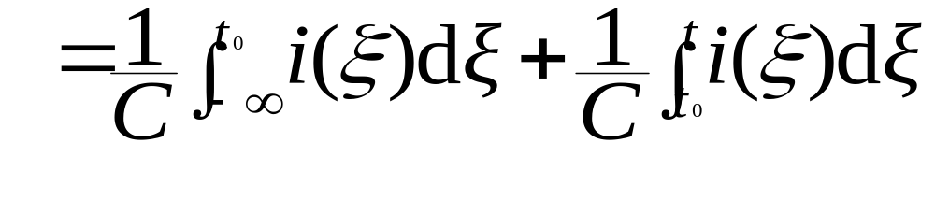
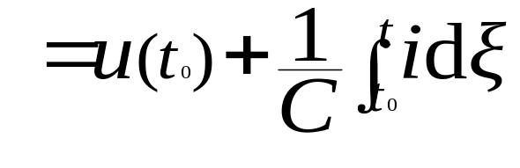
实际电路中通过电容的电流 i 为有限值，则电容电压 u 必定是时间的连续函数。
u
0
t
返 回
上 页
下 页

Slide 10
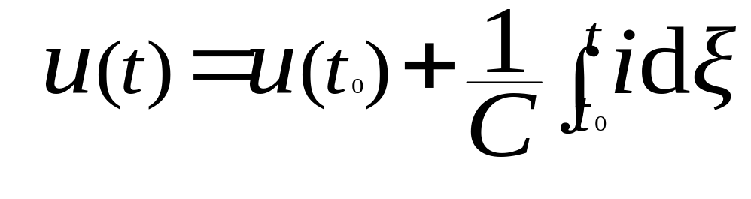
电容元件VCR的积分形式
表明
某一时刻的电容电压值与-∞到该时刻的所有电流值有关，即电容元件有记忆电流的作用，故称电容元件为记忆元件。
研究某一初始时刻t₀ 以后的电容电压，需要知道t₀时刻开始作用的电流 i 和t₀时刻的电压 u（t₀）。
返 回
上 页
下 页

Slide 11
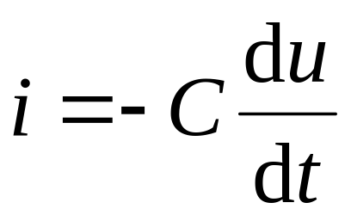
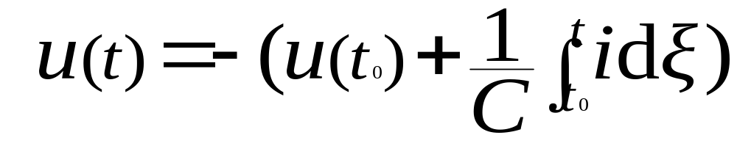
注意
当电容的 u，i 为非关联方向时，上述微分和积分表达式前要冠以负号 ;
上式中u(t₀)称为电容电压的初始值，它反映电容初始时刻的储能状况，也称为初始状态。
返 回
上 页
下 页

Slide 12
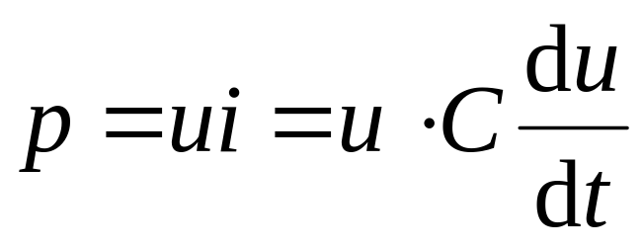
4.电容的功率和储能
u、 i 取关联参考方向
功率
当电容充电， p >0, 电容吸收功率。
当电容放电，p <0, 电容发出功率。
电容能在一段时间内吸收外部供给的能量转化为电场能量储存起来，在另一段时间内又把能量释放回电路，因此电容元件是储能元件，它本身不消耗能量。
表明
返 回
上 页
下 页

Slide 13
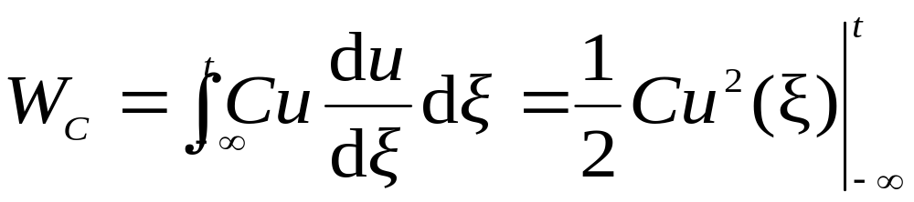
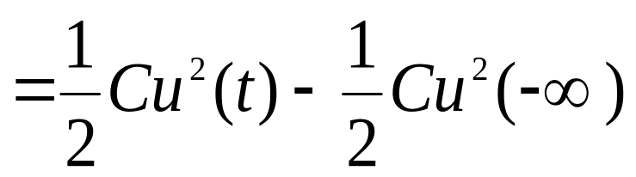
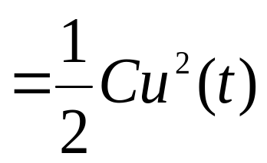
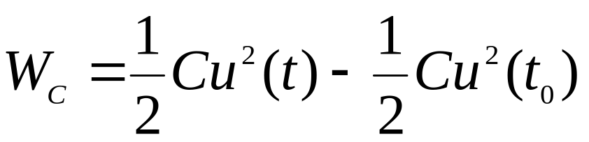
电容的储能
从t₀到 t 电容储能的变化量：
返 回
上 页
下 页

Slide 14
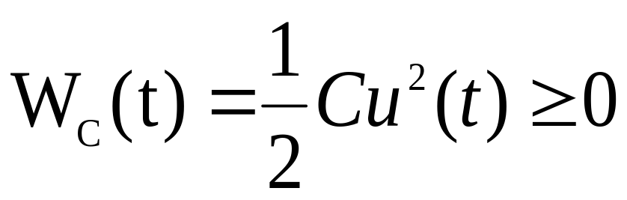
表明
电容的储能只与当时的电压值有关，电容电压不能跃变，反映了储能不能跃变；
电容储存的能量一定大于或等于零。
返 回
上 页
下 页

Slide 15
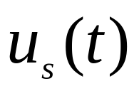
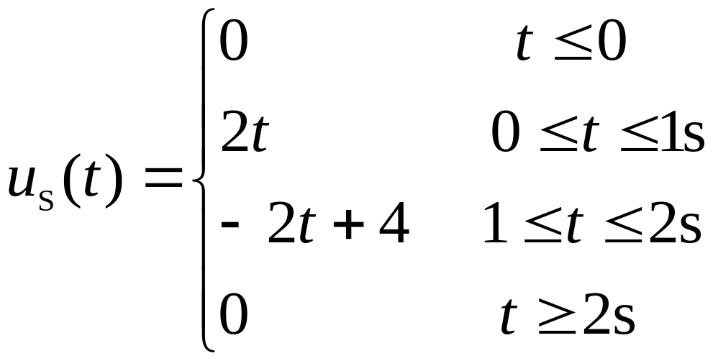
例
求电容电流i、功率P (t)和储能W (t)
电源波形
i
u_{S}/V
＋
2
C
0.5F
－
0
1
2
t /s
解
u_{S} (t)的函数表示式为:
返 回
上 页
下 页

Slide 16

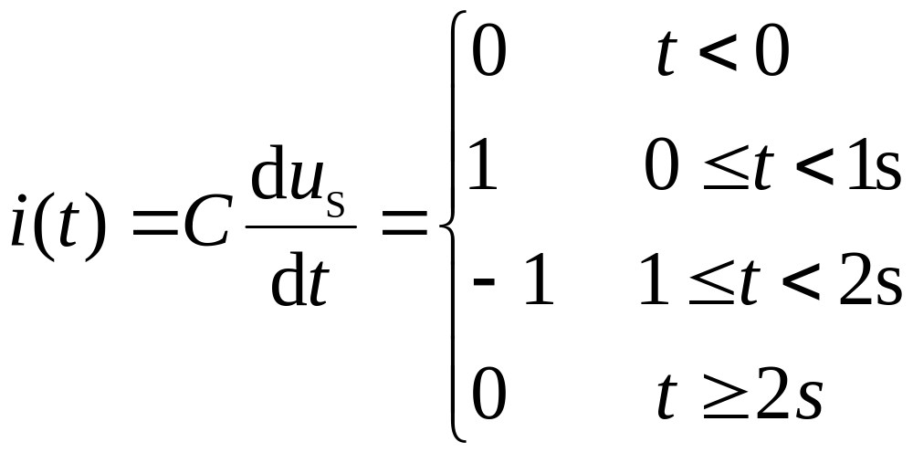
i/A
1
解得电流
0
1
2
t /s
-1
返 回
上 页
下 页

Slide 17
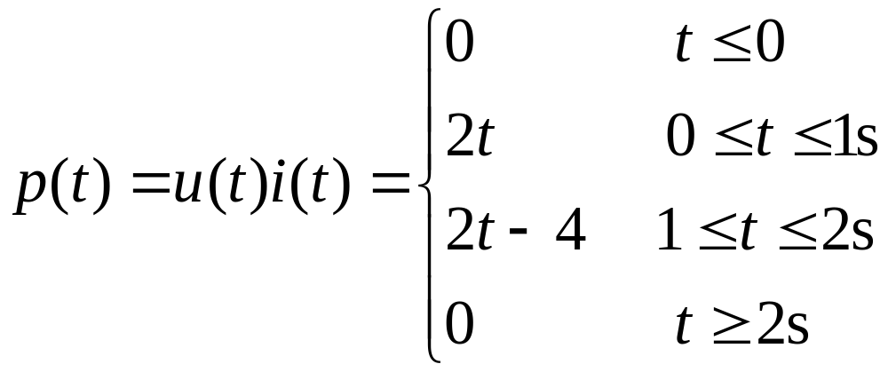

p/W
吸收功率
2
0
1
2
t /s
-2
发出功率
返 回
上 页
下 页

Slide 18
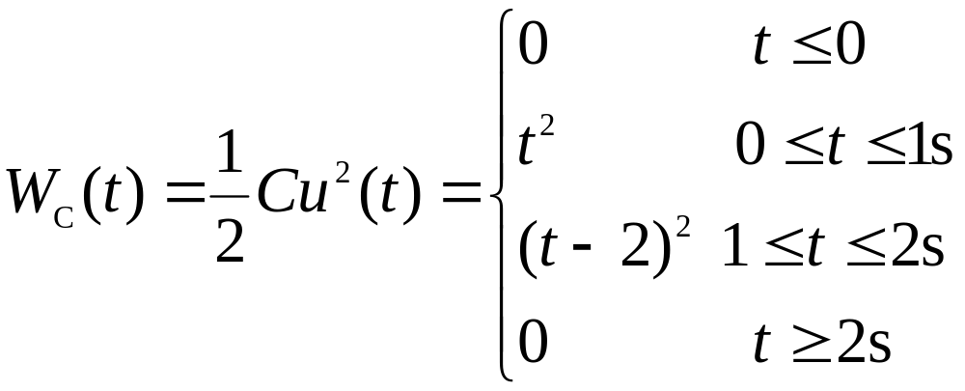
W_{C}/J
1
0
1
2
t /s
返 回
上 页
下 页

Slide 19
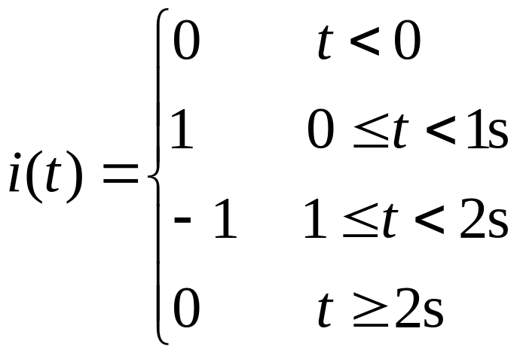
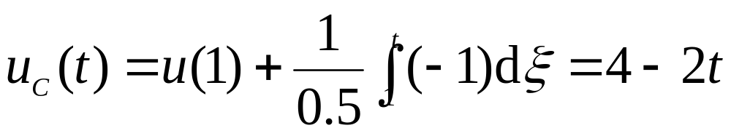

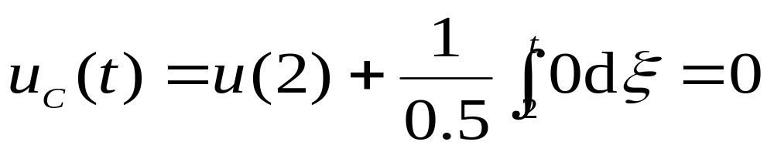

i/A
若已知电流求电容电压，有
1
0
1
2
t /s
-1
返 回
上 页
下 页

Slide 20
实际电容器的模型
q+
i
q
_
C
ε
i
＋
－
u
C
C
＋
－
＋
G
－
G
u
u
返 回
上 页
下 页

Slide 21
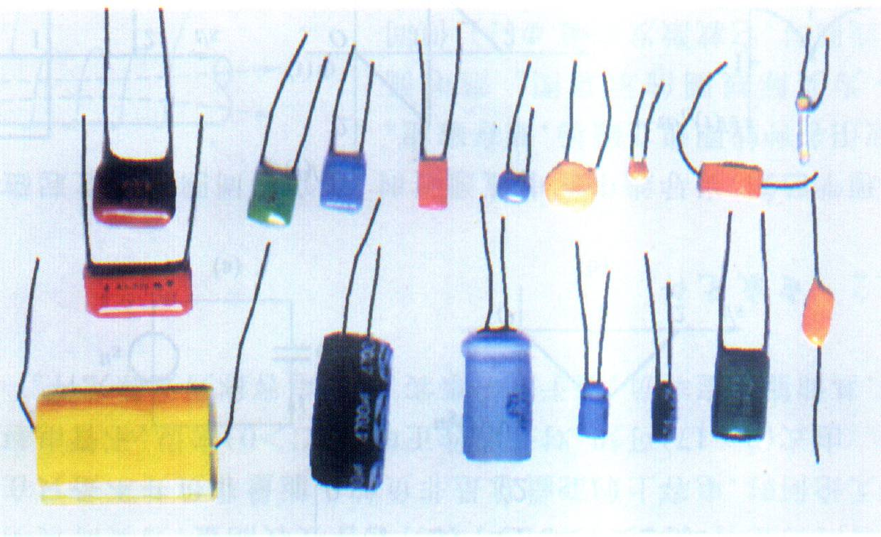
实际电容器
返 回
上 页
下 页

Slide 22
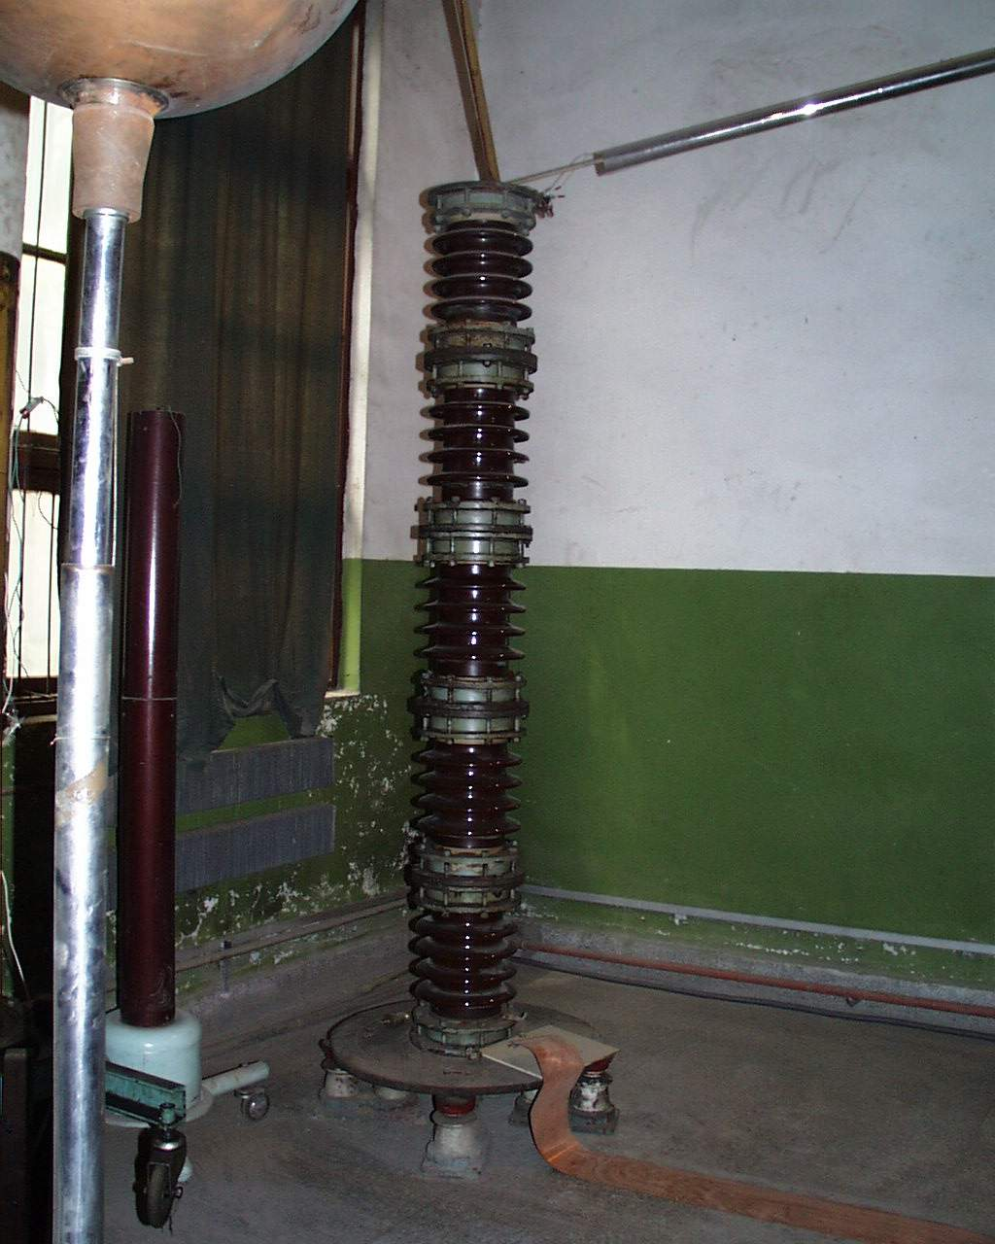
电力电容
返 回
上 页
下 页

Slide 23
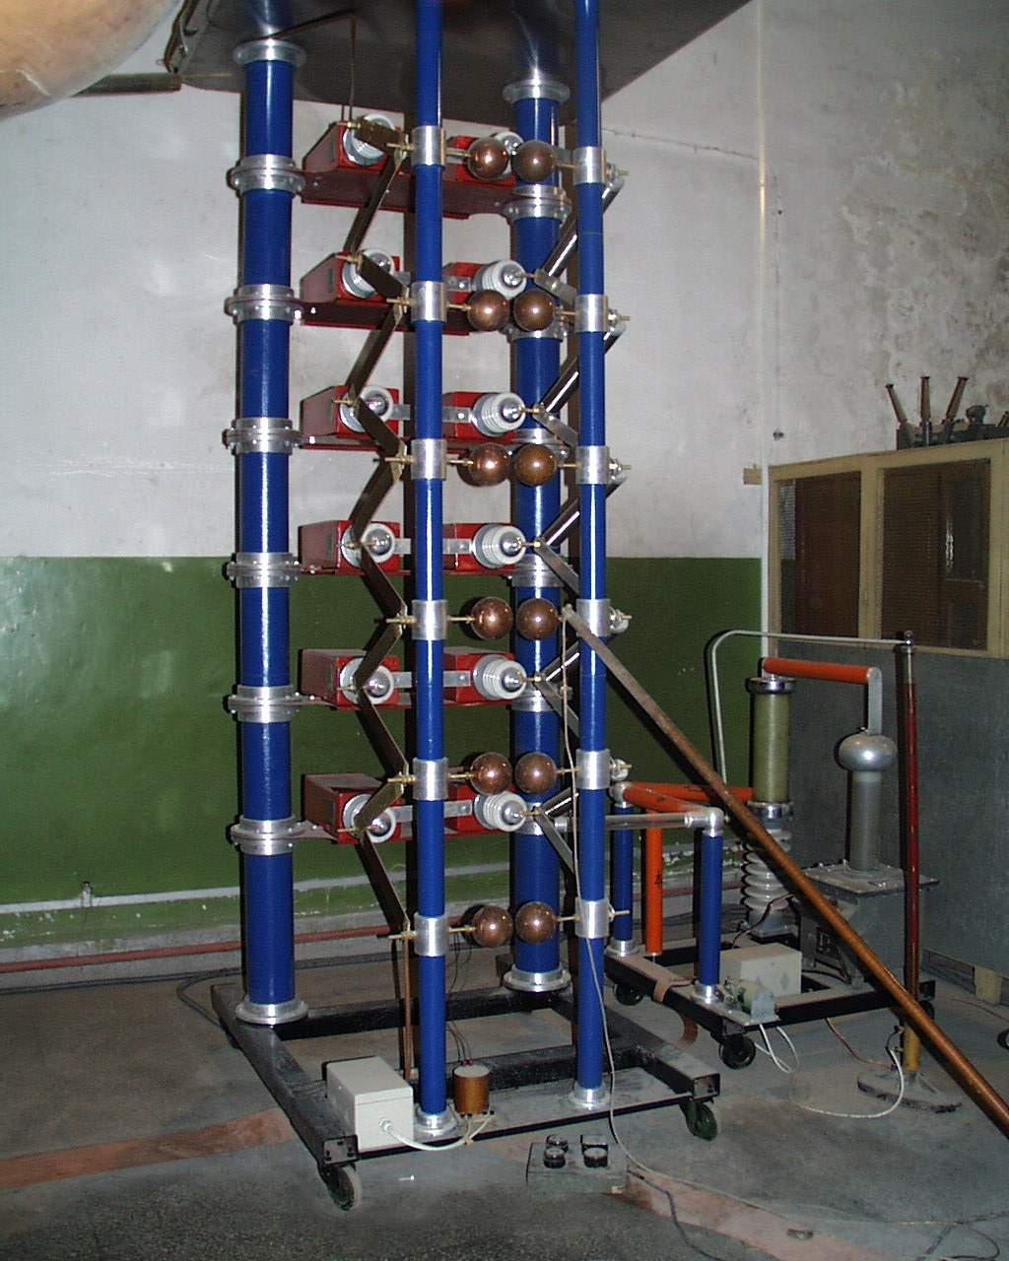
冲击电压发生器
返 回
上 页
下 页

Slide 24

6.2 电感元件
把金属导线绕在一骨架上构成一实际电感线圈，当电流通过线圈时，将产生磁通，是一种抵抗电流变化、储存磁能的部件。
电感线圈
ψ (t)＝N Φ (t)
i (t)
+
u (t)
-
返 回
上 页
下 页

Slide 25
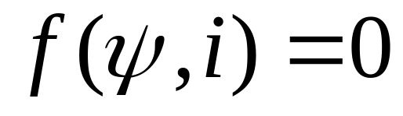
1. 定义
储存磁能的两端元件。任何时刻，其特性可用ψ～i 平面上的一条曲线来描述。
电感元件
ψ
i
o
韦安
特性
返 回
上 页
下 页

Slide 26
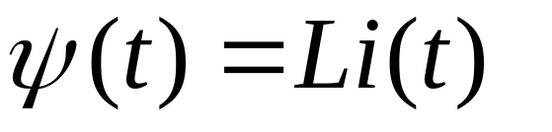
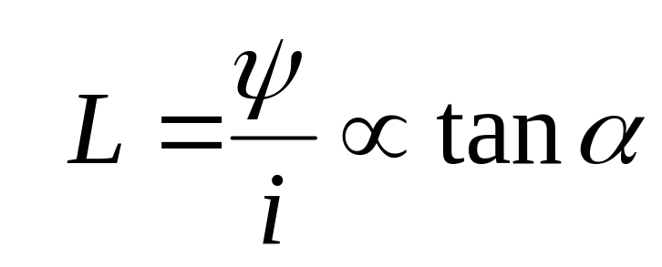
2. 线性时不变电感元件
任何时刻，通过电感元件的电流 i 与其磁链ψ 成正比。 ψ ~ i 特性为过原点的直线。
ψ
α
o
i
返 回
上 页
下 页

Slide 27

电路符号
电感器的自感
i
L
+
u (t)
-
单位
H (亨利)，常用μH，mH表示。
1H=10³ mH
1 mH =10³ μ H
返 回
上 页
下 页

Slide 28
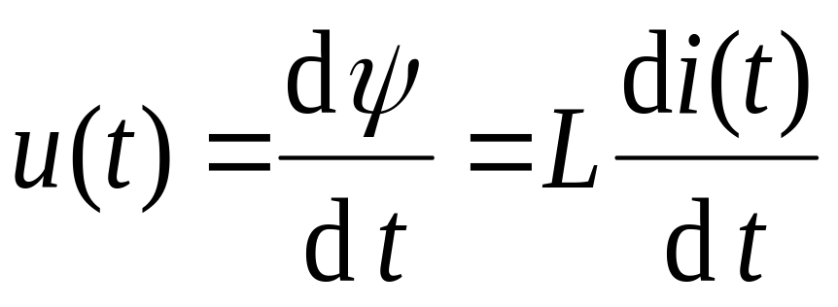
3.线性电感的电压、电流关系
i
L
u、i 取关联参考方向
+
u (t)
-
根据电磁感应定律与楞次定律
电感元件VCR的微分关系
返 回
上 页
下 页

Slide 29
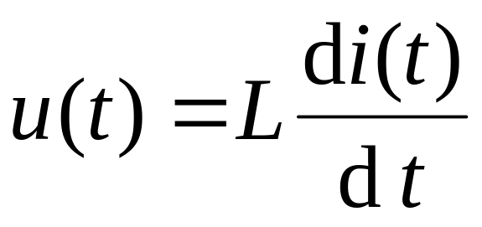
i
L
+
u (t)
-
表明
电感电压u 的大小取决于i 的变化率, 与 i 的大小无关，电感是动态元件；
当i为常数(直流)时，u =0。电感相当于短路；
实际电路中电感的电压 u为有限值，则电感电流 i 不能跃变，必定是时间的连续函数.
返 回
上 页
下 页

Slide 30
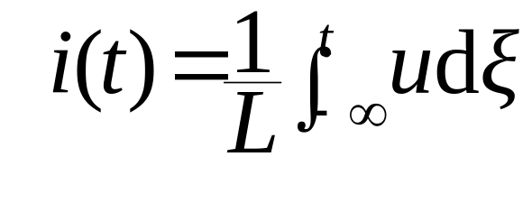
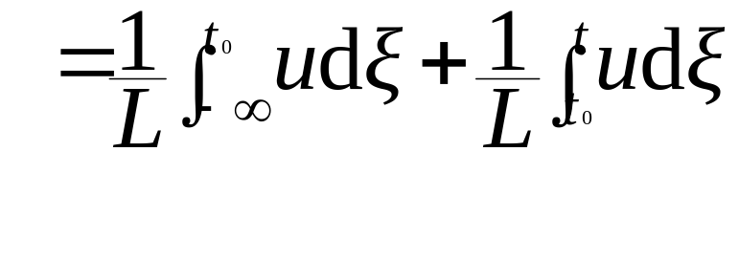
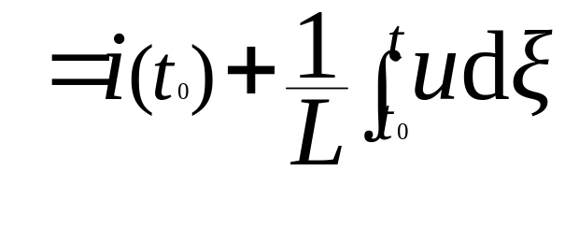
电感元件VCR的积分关系
表明
某一时刻的电感电流值与-∞到该时刻的所有电流值有关，即电感元件有记忆电压的作用，电感元件也是记忆元件。
研究某一初始时刻t₀ 以后的电感电流，不需要了解t₀以前的电流，只需知道t₀时刻开始作用的电压 u 和t₀时刻的电流 i（t₀）。
返 回
上 页
下 页

Slide 31
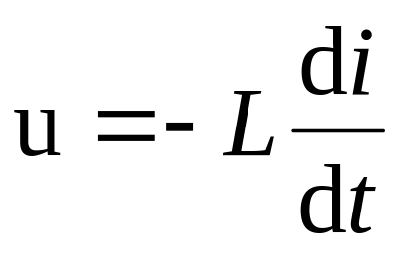
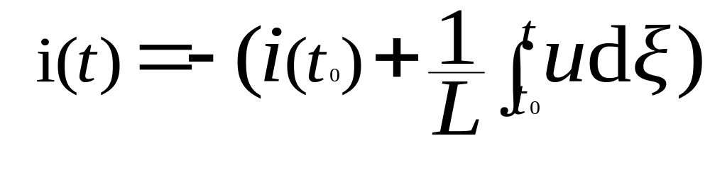
注意
当电感的 u，i 为非关联方向时，上述微分和积分表达式前要冠以负号 ;
上式中 i(t₀)称为电感电压的初始值，它反映电感初始时刻的储能状况，也称为初始状态。
返 回
上 页
下 页

Slide 32
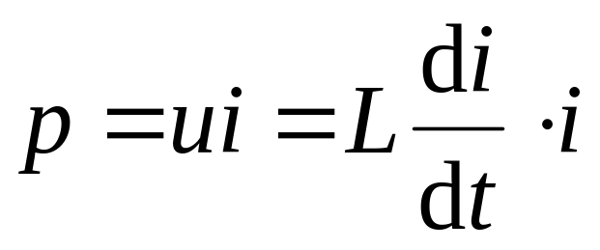
4.电感的功率和储能
u、 i 取关联参考方向
功率
当电流增大，p>0, 电感吸收功率。
当电流减小，p<0, 电感发出功率。
电感能在一段时间内吸收外部供给的能量转化为磁场能量储存起来，在另一段时间内又把能量释放回电路，因此电感元件是无源元件、是储能元件，它本身不消耗能量。
表明
返 回
上 页
下 页

Slide 33
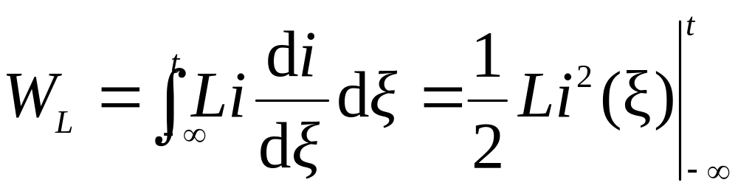
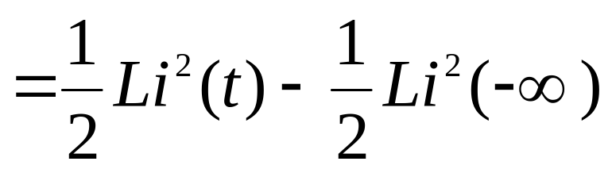
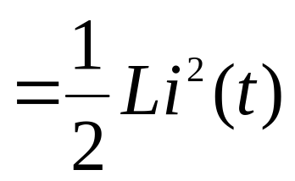
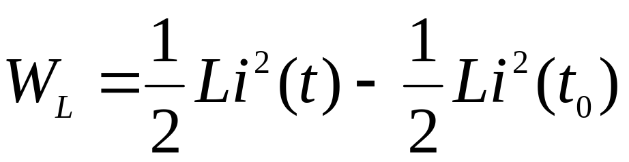
电感的储能
从t₀到 t 电感储能的变化量：
返 回
上 页
下 页

Slide 34
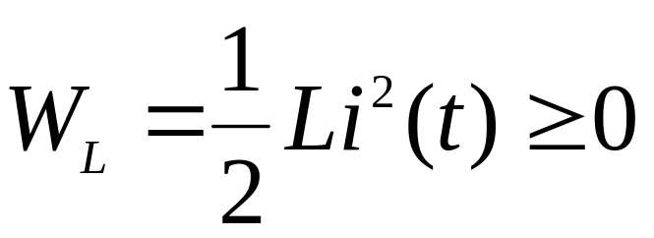
表明
电感的储能只与当时的电流值有关，电感电流不能跃变，反映了储能不能跃变。
电感储存的能量一定大于或等于零。
返 回
上 页
下 页

Slide 35

实际电感线圈的模型
i
L
L
G
+
u (t)
－
C
L
＋
u
－
G
＋
－
u
返 回
上 页
下 页

Slide 36
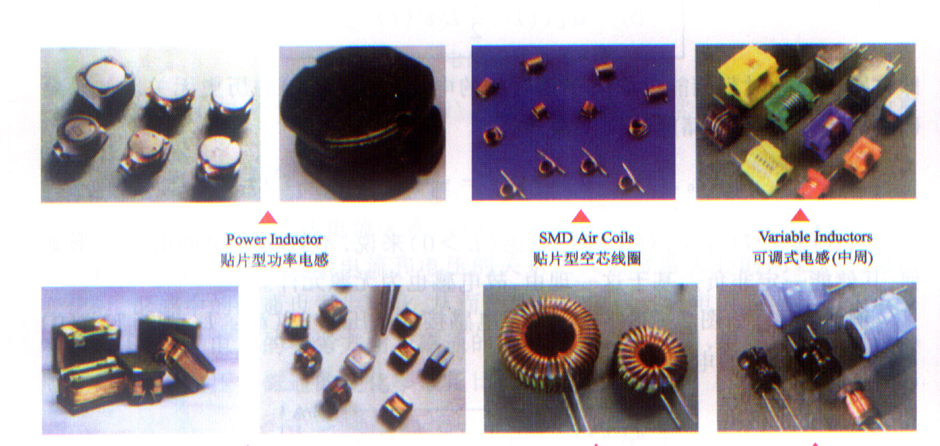
贴片型功率电感
贴片电感
返 回
上 页
下 页

Slide 37
贴片型空心线圈
可调式电感
环形线圈
立式功率型电感
返 回
上 页
下 页

Slide 38


电抗器
返 回
上 页
下 页

Slide 39
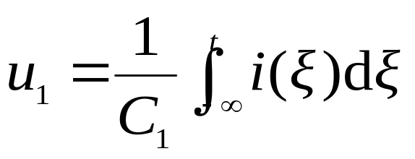
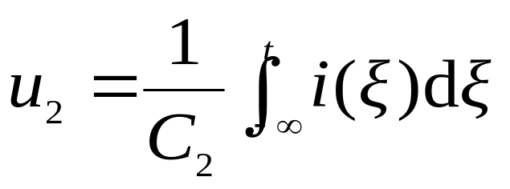
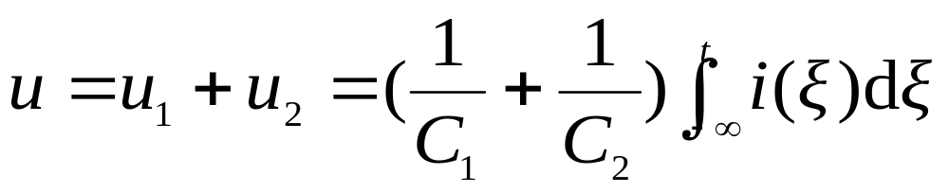
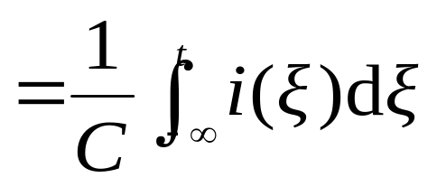
6.3 电容、电感元件的串联与并联
1.电容的串联
i
+
+
等效电容
C₁
u₁
u
-
+
C₂
u₂
-
返 回
上 页
下 页

Slide 40

i
+
+
+
C₁
u₁
i
u
-
等效
+
u
C
C₂
u₂
-
-
返 回
上 页
下 页

Slide 41





串联电容的分压
i
+
+
+
i
C₁
u₁
u
-
u
+
C
C₂
u₂
-
-
返 回
上 页
下 页

Slide 42





i
2.电容的并联
+
i₁
i₂
等效电容
u
C₁
C₂
-
等效
+
i
u
C
-
返 回
上 页
下 页

Slide 43



并联电容的分流
i
+
i₁
i₂
u
C₁
C₂
-
+
i
u
C
-
返 回
上 页
下 页

Slide 44




3. 电感的串联
i
+
+
+
等效电感
i
L₁
u₁
-
等效
u
u
L
+
L₂
u₂
-
-
返 回
上 页
下 页

Slide 45


串联电感的分压
i
+
+
+
i
L₁
u₁
-
等效
u
u
L
+
L₂
u₂
-
-
返 回
上 页
下 页

Slide 46





4.电感的并联
+
+
i₁
i₂
i
等效电感
等效
u
L
u
L₁
L₂
-
-
返 回
上 页
下 页

Slide 47



并联电感的分流
+
i₁
i₂
+
i
等效
u
L₁
L₂
u
L
-
-
返 回
上 页
下 页

Slide 48
注意
以上虽然是关于两个电容或两个电感的串联和并联等效，但其结论可以推广到 n 个电容或 n 个电感的串联和并联等效。
返 回
上 页
下 页

Slide 49
实例
电梯按钮
电容模型
C₁
C₁
前视图
侧视图
C₂
C₃
返 回
上 页
下 页

Slide 50

+
C₁
+
+
u_{s}(t)
+
u(t)
u_{s}(t)
-
u(t)
C
-
-
-
固定电容
输出电压：
返 回
上 页
下 页

Slide 51

C₂
C₂
C₁
+
+
u_{s}(t)
u(t)
C
-
-
输出电压：
控制计算机检测到输出电压的下降，导致电梯到达相应楼层。
返 回
上 页

Slide 52


Slide 53


